Slide 1
SESI 5
Pengenalan Modul 1
Pelaporan Penyakit Rutin dan Manajemen Kasus
KEMENTERIAN PERTANIAN
DIREKTORAT JENDERAL PETERNAKAN DAN KESEHATAN HEWAN
DIREKTORAT KESEHATAN HEWAN

Slide 2
DAFTAR
D [nama][lokasi] [kode jenis pengguna] {email}
Contoh:
D Priyono 73070102 4 pion@gmail.com
Koordinator akan mendapatkan PIN dari isikhnas
Dari Telepon Priyono :
Sms ke isikhnas : D[PIN]
Contoh: D18920
Kode lokasi desa
Kelompok Pengguna

Slide 3
Kelompok Pengguna
KODE | Jenis Pengguna
1 | Champion
2 | Koordinator regional
3 | Koordinator Provinsi
4 | Koordinator Kabupaten
5 | Dinas Vet
6 | Dinas Paravet
7 | Petugas dinas lain
9 | Pelapor desa
10 | Peternak
11 | Pelapor Rumah Potong
12 | Keurmaster
13 | Pengawas obat
KODE | Jenis Pengguna
14 | Petugas Check point
16 | Kesehatan
17 | A-Lab
18 | B-Lab
19 | Inseminator
20 | Trainer/demostrator
21 | Dinas Viewer
23 | Public health viewer
24 | Abattoir viewer
25 | Admin
26 | Koordinator Kesmavet Provinsi

Slide 4
Kelompok pengguna
KODE | Jenis Pengguna
27 | Kornas Produksi
28 | Pemilik Ternak
30 | Epi Viewer
30 | Project Viewer
31 | Petugas BIB
32 | Koordinator Kabupaten Produksi

Slide 5
Pelaporan
Penyakit Lapangan

Slide 6
DINAS
PELSA
PNEG
P
Penilaian Kasus
Penting
Zoonosis
Jumlah Banyak
Penyakit baru
YA
Kejadian Penyakit
Penyakit Prioritas
DINAS
R
TIDAK
PK
TIDAK
OB
YA
0812 900 900 09
U
SLAB
INVESTIGASI
LTL
Z
CKL
D
KODE
SK
RP
TK
SP
CKP
N
LAPK
VSK
SUR
RVAK
DX
CKO
H
LAPD
LAPSK
VAK
UC
TL
DKL
Q
CKT
POP
SLAP

Slide 7
Laporan penyakit lapangan
Tujuan
Melaporkan setiap kasus penyakit yang membutuhkan bantuan petugas dinas
Pengguna
Pelsa
Melaporkan setiap menemukan tanda/sindrom penyakit
Secara otomatis SMS ini akan terkirim ke petugas Dinas local
Petugas Dinas akan merespon melalui kunjungan /telepon

Slide 8
lanjutan..
Laporan penyakit lapangan
Petugas dinas di lapangan
Melaporkan setiap menemukan tanda penyakit yang belum dilaporkan oleh Pelsa disertai diagnosa sementara
Laporan rutin (mingguan/bulanan) tersedia secara otomatis

Slide 9
Kapan laporan penyakit lapangan dilakukan ?
Setiap menemukan kejadian penyakit
Bukan hanya penyakit prioritas saja

Slide 10
Ada 3 format SMS untuk pelaporan penyakit di lapangan:
U : untuk melaporkan semua kasus yang tidak termasuk dalam definisi sindrom penyakit prioritas
P : untuk melaporkan semua kasus yang sesuai dengan definisi sindrom penyakit prioritas
PNEG: untuk laporan negatif sindrom prioritas (dilaporkan oleh pelsa)

Slide 11
Lanjutan....................
Apa yang dimaksud dengan kasus ?
adalah suatu kejadian atau masalah penyakit
Pada satu atau lebih hewan yang memiliki kemiripan masalah
Di lokasi yang sama (desa atau peternakan yang sama, tapi belum tentu pemilik yang sama)
Pada waktu kejadian yang sama atau hampir bersamaan

Slide 12
Hanya dibutuhkan satu laporan per kejadian (peristiwa penyakit).
Jangan membuat laporan terpisah untuk setiap individu hewan ketika ada beberapa hewan dengan masalah yang sama

Slide 13
Alur Pelaporan SMS - iSIKHNAS
DINAS
PELSA
PNEG
Penilaian Kasus
P
Penting
Zoonosis
Jumlah Banyak
Penyakit baru
YA
Kejadian Penyakit
Penyakit Prioritas
DINAS
R
TIDAK
PK
OB
TIDAK
LAB
YA
0812 900 900 09
U
INVESTIGASI
LTL
Z
CKL
D
KODE
SK
RP
TK
SP
CKP
N
LAPK
VSK
SUR
RVAK
DX
CKO
H
LAPD
LAPSK
VAK
UC
TL
DKL
Q
CKT
POP
SLAP

Slide 14
Definisi Penting
Dapatkah Anda mencoba memberikan definisi dan contoh untuk masing-masing hal dibawah ini:
Tanda?
Sindrom?
Penyakit?
Diagnosa sementara?

Slide 15
Tanda
Tanda adalah perubahan yang terlihat atau dapat diamati dari hewan/ternak yang sakit.
contoh: pincang, ambruk, pembengkakan leher, batuk

Slide 16
Sindrom Prioritas
Sindrom prioritas adalah kumpulan dari tanda (lebih dari 1 tanda) yang terlihat bersamaan dan mengarah kepada penyakit prioritas.
Contoh : Perubahan tingkah laku, menjadi lebih agresif atau depresif, hipersalivasi dan menggigit.
Sindrom prioritas (kumpulan tanda) ini mengarah kepada penyakit rabies

Slide 17
Penyakit
Penyakit adalah penyebab timbulnya tanda dan sindrom.
Contoh : Rabies adalah penyakit
Yang menyebabkan perubahan tingkah laku, menjadi lebih agresif atau depresif, hipersalivasi dan menggigit.

Slide 18
Diagnosa
Diagnosa
Diagnosa sementara adalah daftar kemungkinan penyakit yang dapat menyebabkan munculnya tanda/sindrom.
Diagnosis definitif adalah penyakit yang disimpulkan sebagai penyebab utama munculnya tanda/sindrom, berdasarkan hasil observasi lapangan dan/atau laboratorium.

Slide 19
Benarkah Prioritas?

Slide 20
Alur Pelaporan SMS - iSIKHNAS
DINAS
PELSA
PNEG
Penilaian Kasus
P
Penting
Zoonosis
Jumlah Banyak
Penyakit baru
YA
Kejadian Penyakit
Penyakit Prioritas
DINAS
R
TIDAK
PK
OB
TIDAK
LAB
YA
0812 900 900 09
U
INVESTIGASI
LTL
Z
CKL
D
KODE
SK
RP
TK
SP
CKP
N
LAPK
VSK
SUR
RVAK
DX
CKO
H
LAPD
LAPSK
VAK
UC
TL
DKL
Q
CKT
POP
SLAP

Slide 21
Apa itu Prioritas?
7 Penyakit prioritas nasional (RABAH + PMK)
dan penyakit lainnya (PLB) yang mungkin dapat :
berakibat menular pada manusia
menyebar dengan cepat
menyebabkan kematian yang cepat pada hewan
masuk ke Indonesia melalui jalur pemasukan ilegal.

Slide 22
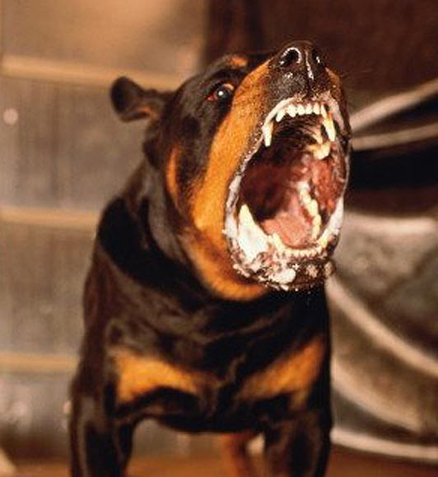
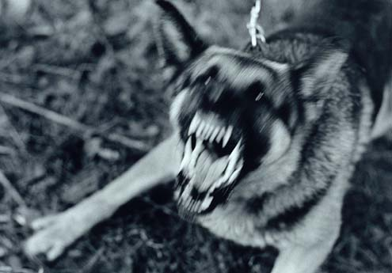
Sindrom prioritas GGA

Slide 23
Sindrom prioritas GGA
GGA Gila galak
Perubahan tingkah laku, menjadi lebih agresif atau depresif, hipersalivasi dan menggigit
Spesies: primata, anjing, kucing

Slide 24
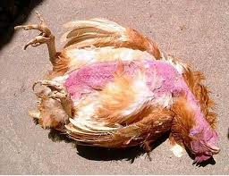
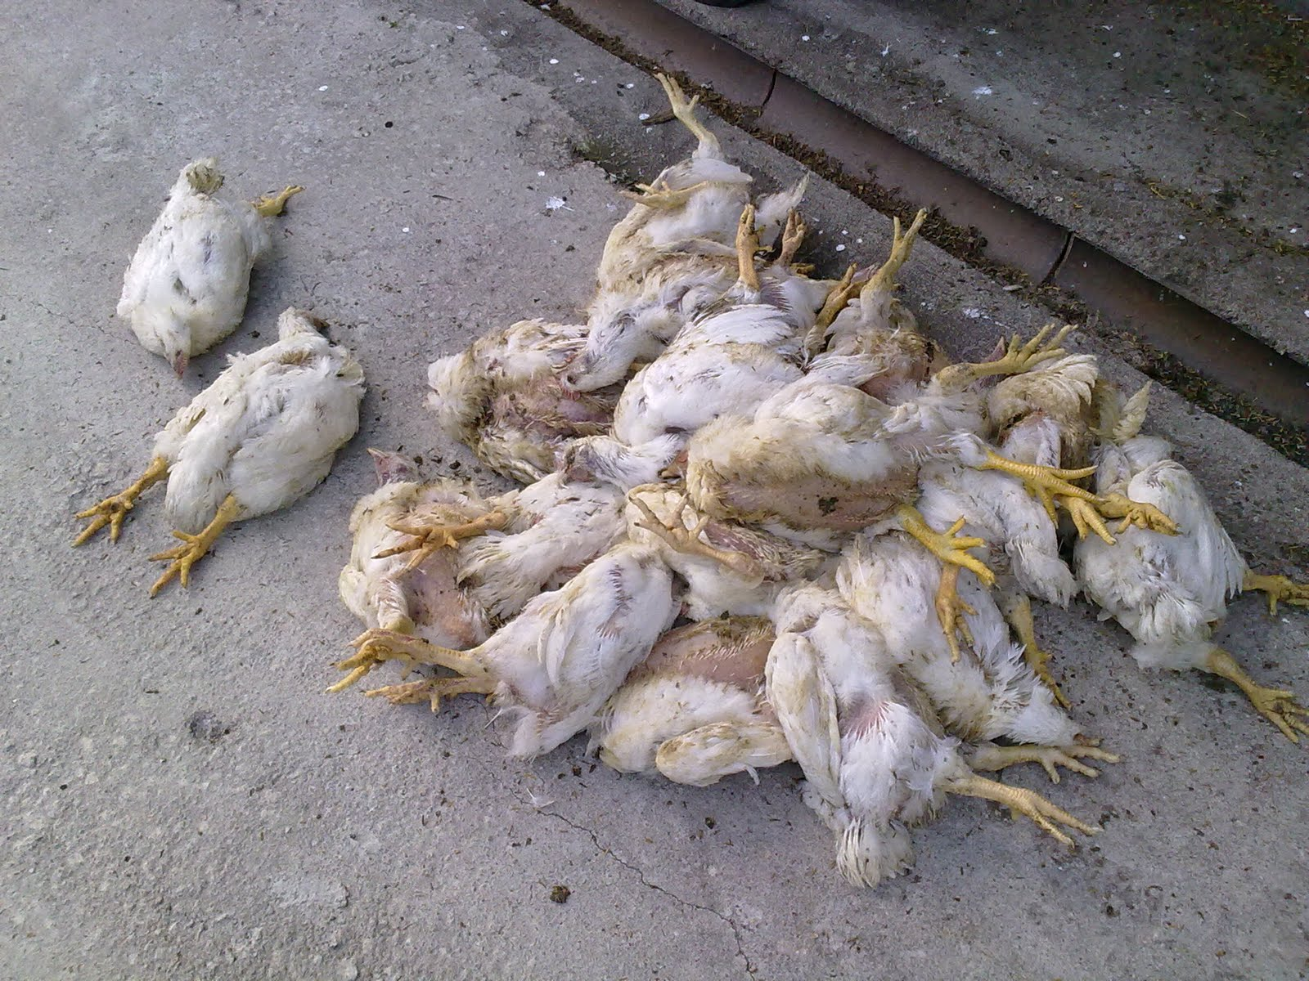
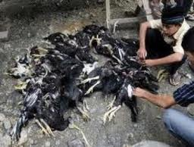

Slide 25
Sindrom prioritas MMU
MMU Mati meningkat pada unggas
Ayam kampung dan unggas lain, burung: kematian mendadak dalam waktu 2 hari dengan atau tanpa gejala klinis
Layer: kematian diatas 1% dalam 2 hari berturut-turut. Bila divaksin, penurunan produksi telur pada ayam
Broiler: kematian mendadak di atas 1% dalam 2 hari berturut-turut umumnya menyerang pada umur diatas 20 hari
Spesies: ayam, puyuh, itik, unggas lain dan burung

Slide 26
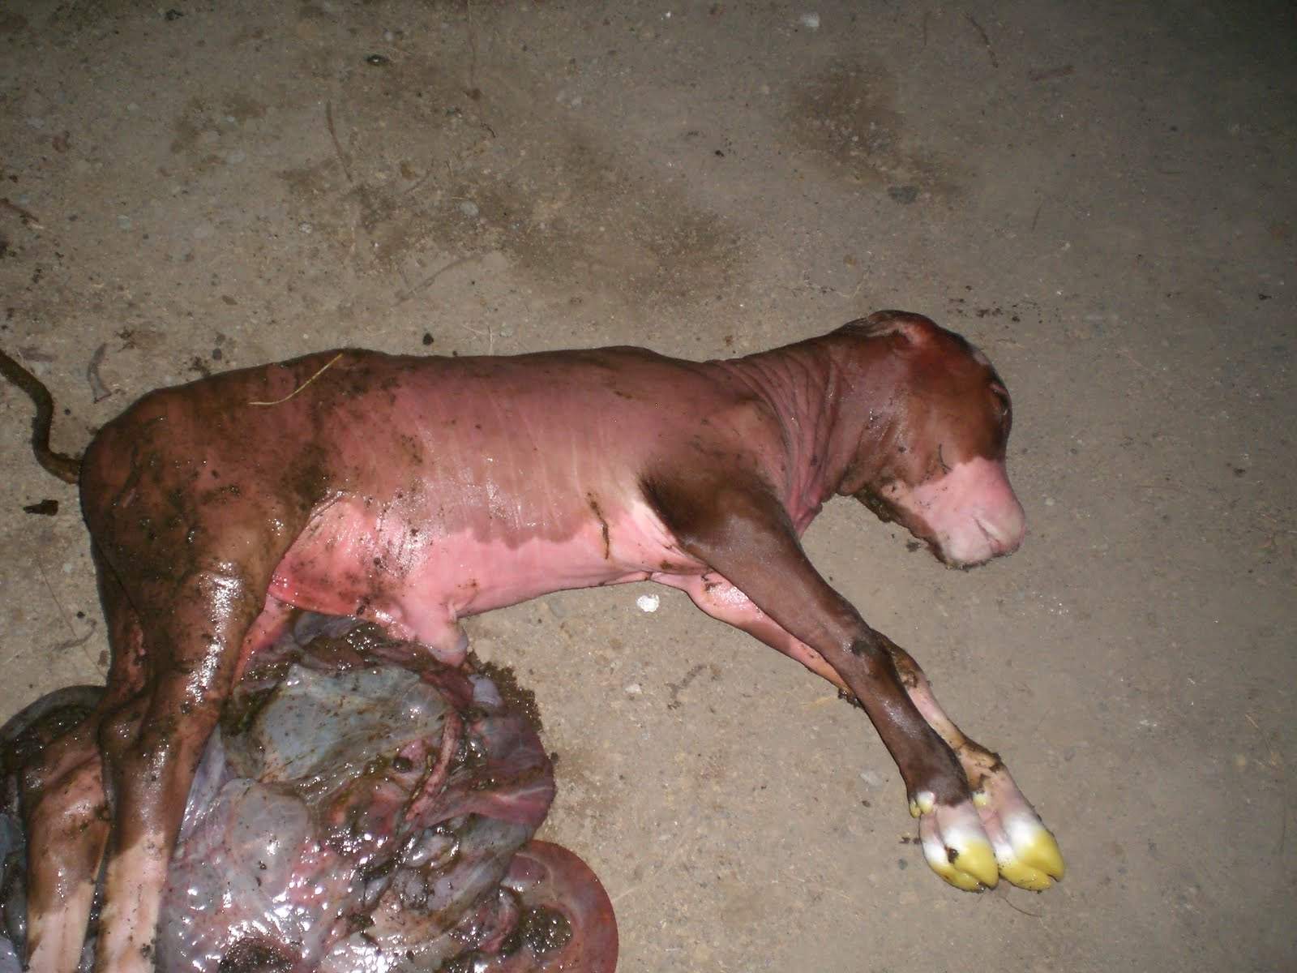
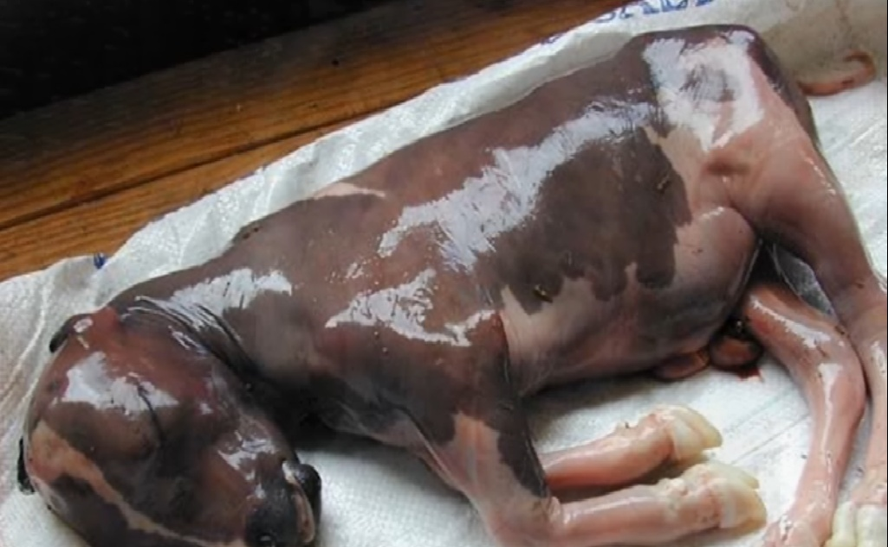

Slide 27
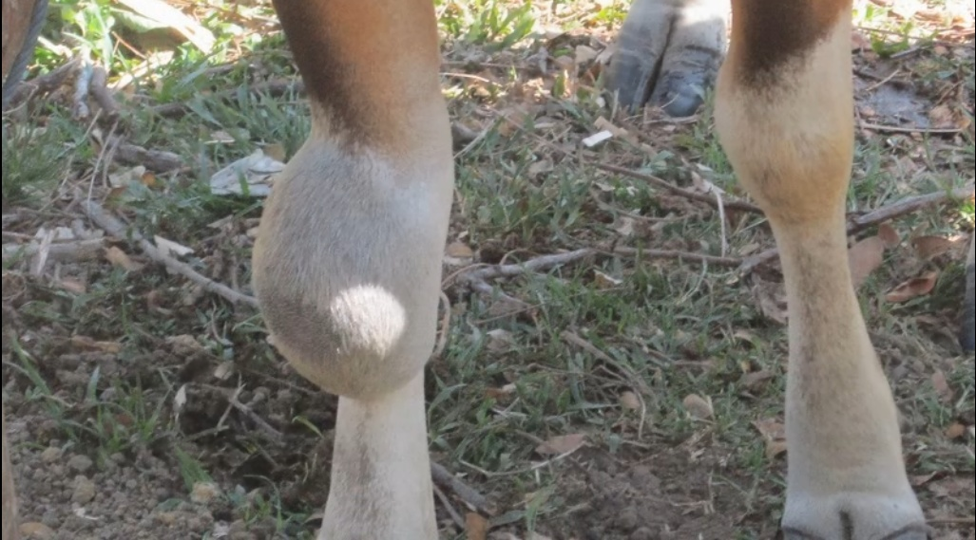

Slide 28
Sindrom prioritas KGS
KGS Keguguran atau sendi membengkak
Keguguran pada trimester ke 3 atau sendi membengkak
Spesies: kambing, kerbau, sapi

Slide 29
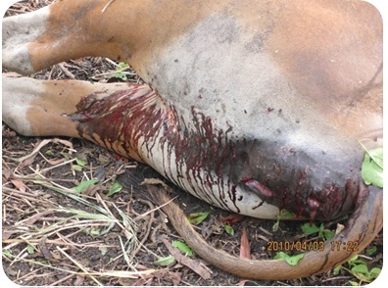

Slide 30
Sindrom prioritas MTD
MTD Mati mendadak
Kematian mendadak dan keluar darah pada lubang kumlah
Spesies: kuda, babi, ruminan

Slide 31
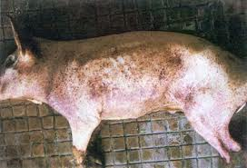
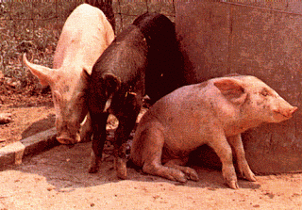
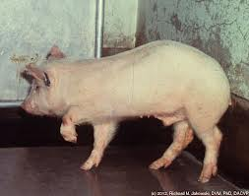

Slide 32
Sindrom prioritas DMB
DMB Demam pada babi
Demam tinggi, konjungtivitis dan peningkatan kematian pada babi
Spesies : babi

Slide 33
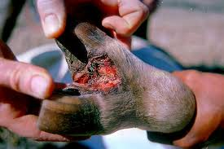
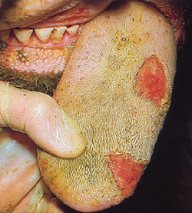
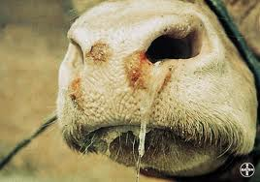

Slide 34
Sindrom prioritas PLL
PLL Pincang, air liur dan lepuh
Pincang, air liur berlebihan, dan lepuh pada mulut / kaki / puting
Spesies: ruminansia, babi

Slide 35
Sindrom prioritas PLB
PLB Penyakit luar biasa
Penyakit yang ......
Tingkat kontagius tinggi (penyebarannya cepat), atau
Mortalitas tinggi (banyaknya kematian hewan), atau
Zoonosis (berakibat menular ke manusia), atau
Tanda yang tidak biasa atau perilaku (tidak seperti penyakit biasanya), atau
Eksotik (kemungkinan masuk dari luar Indonesia)
Spesies: monogastrik, burung, ruminansia

Slide 36
Apakah sindrom Prioritas?
TIDAK
Kirim laporan tanda umum !
U
U [tanda,tanda] [spesies] [jumlah hewan] [lokasi] [diagnosa,diagnosa]
Notes:
A village reporter’s work area is usually in one desa. They are registered this area when you registered to use the system.
Some village reporters work in more than one desa.
If a village reporter reports from a different desa to the one they were registered in then they should include this desa code at the end of their U or P reports.

Slide 37
Laporan Tanda Umum
PELSA
U [tanda,tanda...] [spesies] [jumlah hewan] {lokasi}
DINAS
U [tanda,tanda...] [spesies] [jumlah hewan] [lokasi] [diagnosa,diagnosa...]
Kode tanda, dipisahkan dengan koma
Kode spesies
Jumlah hewan terinfeksi
Opsional: Kode lokasi (desa)
Kode tanda, dipisahkan dengan koma
Kode spesies
Jumlah hewan terinfeksi
Kode lokasi (desa)
Kode Penyakit dipisahkan dengan koma
Notes:
Terangkan perbedaan antara dinas dan pelsa

Slide 38
Contoh SMS
Dinas
Anda menerima laporan mengenai 1 sapi dengan radang mata, mencret, leleran hidung, dan demam di desa Sabdodadi, Bantul, Yogyakarta dimana anda terdaftar di iSIKHNAS.
U RM,MC,HL,DM SP 1 34020705 BVD
Notes:
Diskusi aja

Slide 39
Contoh SMS
Dinas
Di desa kemuning, Ngargoyoso, Karanganyar, Jateng tanpa pelsa meminta Anda datang. Seorang peternak memiliki masalah dengan 3 sapi sakit diare dan demam.
U MC,DM SP 3 33130705 BEF, CAC

Slide 40
Apakah ini sindrom Prioritas ?
YA
Kirim laporan Sindrom Prioritas!
Notes:
A village reporter’s work area is usually in one desa. They are registered this area when you registered to use the system.
Some village reporters work in more than one desa.
If a village reporter reports from a different desa to the one they were registered in then they should include this desa code at the end of their U or P reports.

Slide 41
Laporan Sindrom Prioritas
PELSA
P [sindrom] [spesies] [jumlah hewan] {lokasi}
DINAS
P [sindrom] [spesies] [jumlah hewan] [lokasi] [diagnosa,diagnosa...]
Kode Sindrom Prioritas
Kode spesies
Jumlah hewan
Opsional: Kode lokasi (desa)
Kode Sindrom Prioritas
Kode spesies
Jumlah hewan
Opsional: Kode lokasi (desa)
Kode Penyakit dipisahkan dengan koma

Slide 42
Contoh SMS
Dinas
Seorang peternak dari desa Situraja, Sumedang, Jawa Barat menelepon Anda melaporkan 4 sapi yang mati mendadak dan keluar darah dari lubang kumlah.
P MTD SP 4 32110718 AT

Slide 43
Contoh SMS
Dinas
Ketika sedang berada di desa Maleber, Ciamis, Jawa Barat Anda diberitahu kalau 3 domba mengalami keguguran dan sendi membengkak dalam 2 hari terakhir.
P KGS DB 3 32071412

Slide 44
LAPORAN NEGATIF/ PNEG
Tujuan→ untuk mengumpulkan bukti bebas dari penyakit, untuk mengembangkan isu-isu penting lainnya yang berkaitan dengan penyebaran penyakit dan strategi pengendalian wabah
Siapa→ dikirimkan oleh Pelsa tiap hari jumat

Slide 45
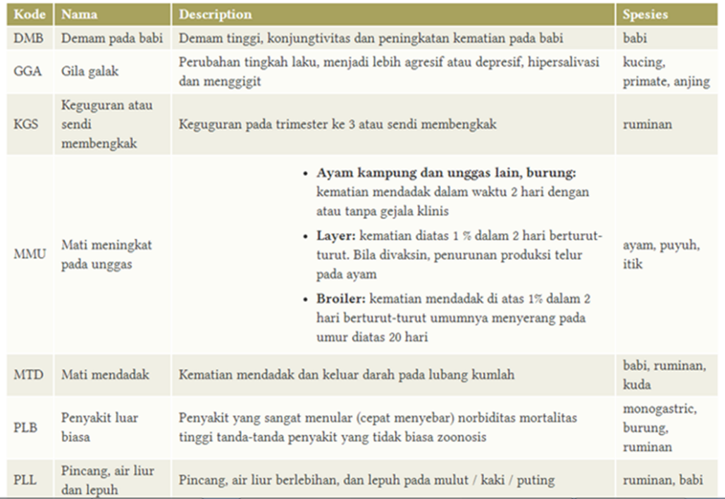
Pelaporan negatif/ PNEG
Pelsa melaporkan
P MMU ay 10
PNEG dari pelsa ini berarti bebas dari sindrom lainnya

Slide 46
QUERIES/BANTUAN
Queries adalah SMS bantuan mencari kode-kode yang dibuthkan dalam pelaporan SMS iSIKHNAS

Slide 47
CARI KODE LOKASI CKL [Nama lokasi]
Freetext Nama lokasi
Tujuan → Untuk mendapatkan informasi mengenai kode lokasi
Kapan → Jika ingin mengetahui kode lokasi yang diinginkan
Siapa → Semua pengguna

Slide 48
Contoh SMS: CKL Bukittinggi
Balasan SMS:
Bukittinggi: 1375; Bukittinggi: 71021503; Bukit Tinggi: 12101406; Bukit Tinggi: 74081103; Bukit Tinggi: 12240701; Bukit Tinggi: 73020113; Bukit Tinggi: 12200324; Bumi Tinggi: 18042004; Bunut Tinggi: 17050310; Bukit: 17090102; Bukit: 12111503; Bukit: 16070216

Slide 49
DAFTAR KODE LOKASI
DKL [kode lokasi]
Tujuan → Untuk mengetahui Nama dan Kode Lokasi di cakupan wilayah tersebut
Kapan → Jika ingin mengetahui nama dan kode lokasi di wilayah tertentu
Siapa → Semua pengguna
Provinsi (2), Kabupaten/Kota (4) atau Kecamatan (6)
Kode Lokasi

Slide 50
Contoh SMS : DKL 13
Balasan SMS:
Sumatera Barat 13: Kepulauan Mentawai 01; Pesisir Selatan 02; Solok 03; Sijunjung 04; Tanah Datar 05; Padang Pariaman 06; Agam 07; Lima Puluh Koto 08; Pasaman 09; Solok Selatan 10; Dharmasraya 11; Pasaman Barat 12; Padang 71; Kota Solok 72; Sawah Lunto 73; Padang Panjang 74; Bukittinggi 75; Payakumbuh 76; Pariaman 77

Slide 51
DAFTAR FORMAT PESAN [Message code]
Kode Pesan
Tujuan dan Kapan → Jika lupa format pesan dan tidak membawa kartu referensi
Siapa → seluruh pengguna
Contoh SMS: U
Balasan SMS: Format yang benar: U [tanda,tanda...] [spesies] [jumlah hewan] {lokasi} {diagnosa,diagnosa...}

Slide 52
DAFTAR JENIS KODE
KODE
Tujuan → Mengetahui jenis kode pesan
Kapan → Apabila Anda lupa kartu referensi
Siapa → Semua pengguna

Slide 53
Contoh SMS: KODE
Balasan SMS:
Jenis kode: SP (spesies), RP (rumah potong), JHRP (jenis hewan RPH), POP (jenis hewan populasi), TAN (tanda), AH (akhir hewan), JP (jenis pengguna), PK (perkembangan kasus), SL (seksi lab), BS (bentuk spesimen), SIN (sindrom prioritas)

Slide 54
DAFTAR KODE
KODE [jenis kode]
Contoh SMS: Kode SP
Balasan SMS:
AY ayam; IT itik; EG entog; MP merpati; PY puyuh; SP sapi; KR kerbau; KB kambing; DB domba; KD kuda; KL kelinci; AJ anjing; AG angsa; UL unggas lain; KC kucing; BB babi; MY monyet; RUS Rusa; SI simian; KK kalkun; BLB belibis; ON onta; OU orang utan; UD udang; SIP siput; NYA nyamuk; LEB lebah

Slide 55
CARI KODE TANDA CKT [Nama Tanda]
Nama Tanda
Tujuan → Mengetahui kode dari Tanda Umum menuliskan teks bebas
Kapan → Digunakan di lapangan apabila tidak membawa kode kartu referensi
Siapa → Pelsa, Petugas Dinas (Medik/Paramedik)
Contoh SMS: CKT gatal
BalasanSMS:
gatal GT; gila galak GG; ambing gangrene AG

Slide 56
CARI KODE PENYAKIT
CKP [Nama Penyakit]
Tujuan → Mencari kode Penyakit menggunakan entri FREETEXT
Kapan →digunakan ketika di lapangan apabila tidak membawa kode kartu referensi
Siapa → Petugas Dinas (Medik Veteriner/Paramedik Veteriner)
Nama Penyakit

Slide 57
Contoh SMS: CKP Scabies
Balasan SMS:
Scabies: SC; Scabies: SC; Rabies: RA; Rabies: RA

Slide 58
CARI KODE SINDROM KODE SIN
Tujuan → mengetahui kode sindrom penyakit prioritas dengan menuliskan teks bebas
Kapan → saat di lapangan dan tidak dapat mengecek kartu referensi
Siapa → medik veteriner/Paramedik veteriner

Slide 59
Contoh SMS: KODE SIN
Balasan SMS:
Keguguran atau sendi membengkak KGS; Penyakit luar biasa PLB; Demam pada babi DMB; Pincang, air liur dan lepuh PLL; Mati mendadak MTD; Gila galak GGA; Mati meningkat pada unggas MMU

Slide 60
Skenario U, P

Slide 61
Skenario Kasus
Sebuah desa tanpa pelsa meminta Anda datang. Seorang peternak memiliki masalah dengan 3 sapi sakit diare dan demam.
Bagaimana cara anda melaporkan ke ISIKHNAS?

Slide 62
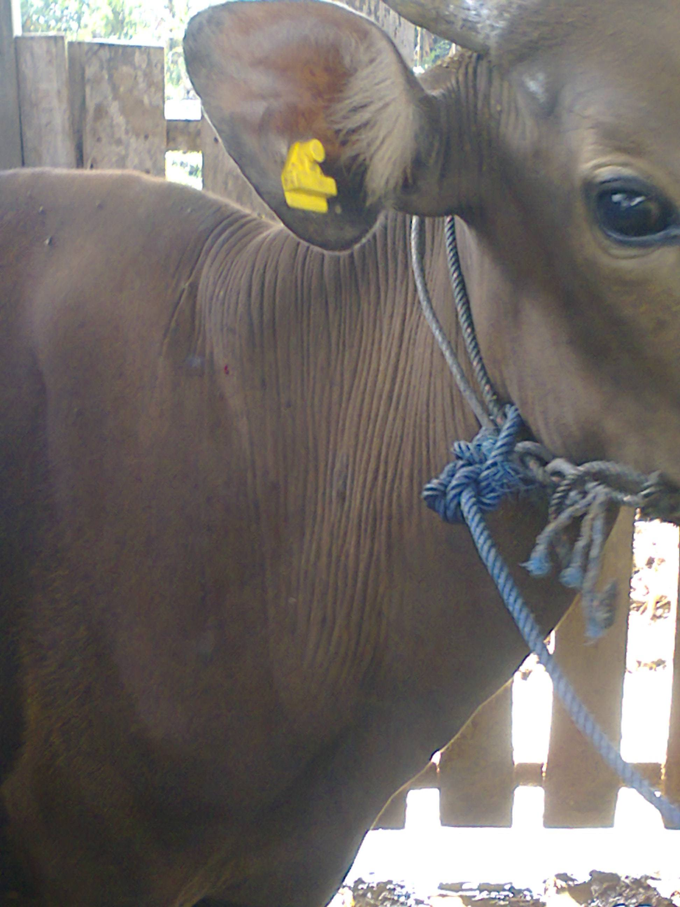
Seekor sapi mengalami prolapse rahim
Notes:
Prolaps uteri

Slide 63
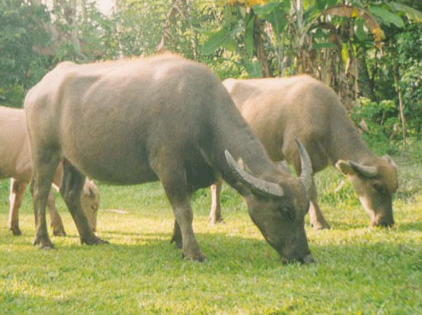
Seorang petani mempunyai 3 kerbau yang mengalami mencret berdarah, demam akut.
Notes:
BVD

Slide 64
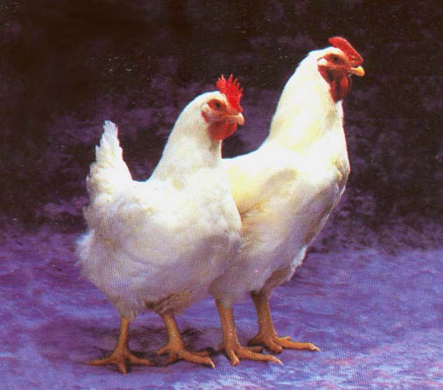
10 ayam dengan hidung beringus dan batuk
Notes:
CRD

Slide 65
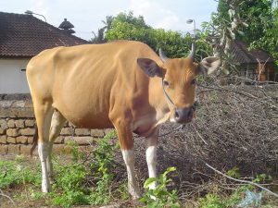
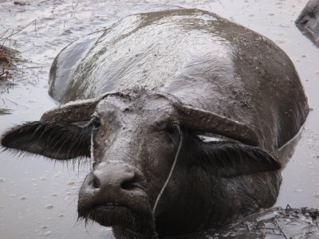
3 sapi dan 1 kerbau terkena mencret, dan sangat kurus
Notes:
cacingan

Slide 66
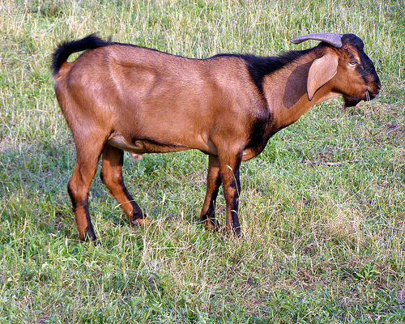
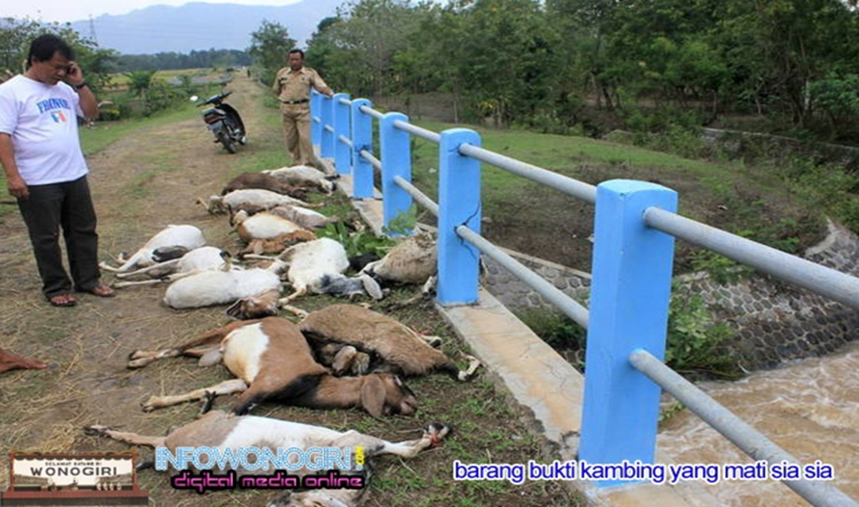
Seorang peternak dari Tigo Balai, Matur, Agam, Sumatera Barat menelepon Anda melaporkan 10 kambing yang mati mendadak dan keluar darah dari lubang kumlah. Apa yang harus Anda lakukan?
Notes:
Anthrax

Slide 67
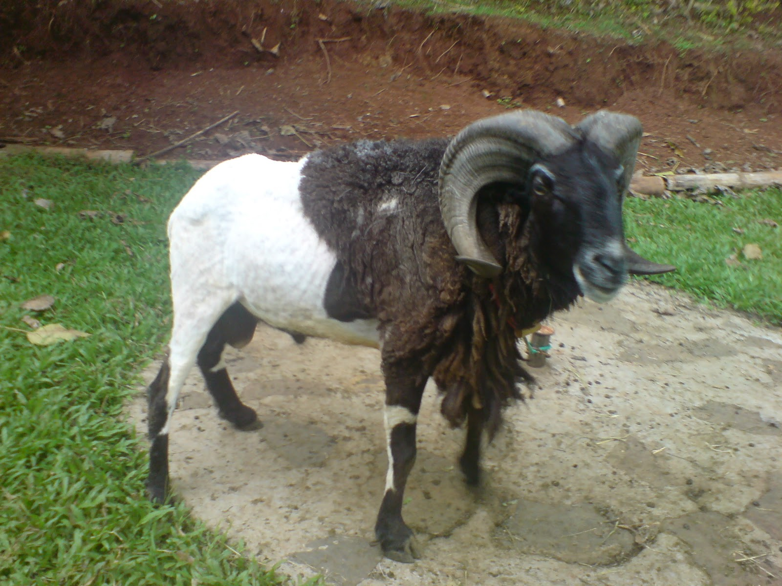
Sewaktu di desa (Panta Pauh, Matur, Agam, Sumatera Barat), Anda diberitahu kalau 3 domba mengalami abortus dalam 2 hari terakhir
Notes:
Brucellosis

Slide 68
Anda melihat sapi Brangus yang mati mendadak di Kampung Teluk Rumbia, Singkil, Aceh Singkil, Aceh, dengan darah keluar dari mulut, mata dan anus.
Notes:
Anthrax

Slide 69
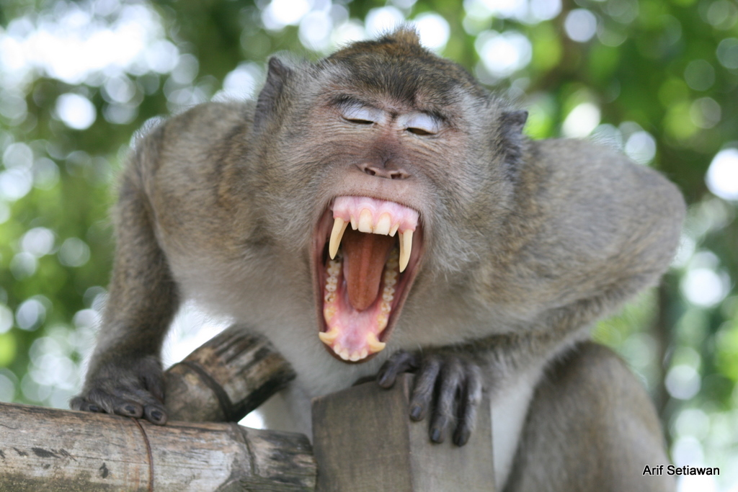
Anda melihat seekor monyet di desa Anda (Julupamai, Pallangga, Gowa, Sulawesi Selatan) yang bertingkah laku tidak biasa, mulut berbusa, dan agresif. Apa yang Anda lakukan?
Notes:
Rabies

Slide 70
Seorang peternak di desa Anda (Nan Tujuah, Palupuh, Agam, Sumatera Barat) memberitahukan Anda bahwa2 sapinya mengalami abortus dan sendi membengkak dalam dua hari terakhir. Keduanya hamil 6 bulan.
Notes:
Brucellosis

Slide 71
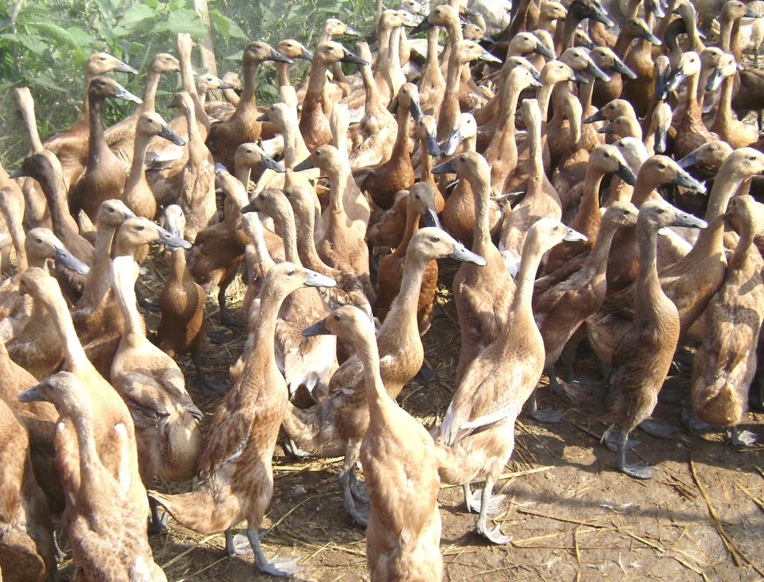
Terdapat kematian itik dengan jumlah yang tidak wajar di desa Anda dalam 2 hari terakhir, tanpa menunjukan tanda-tanda klinis.
Notes:
AI

Slide 72
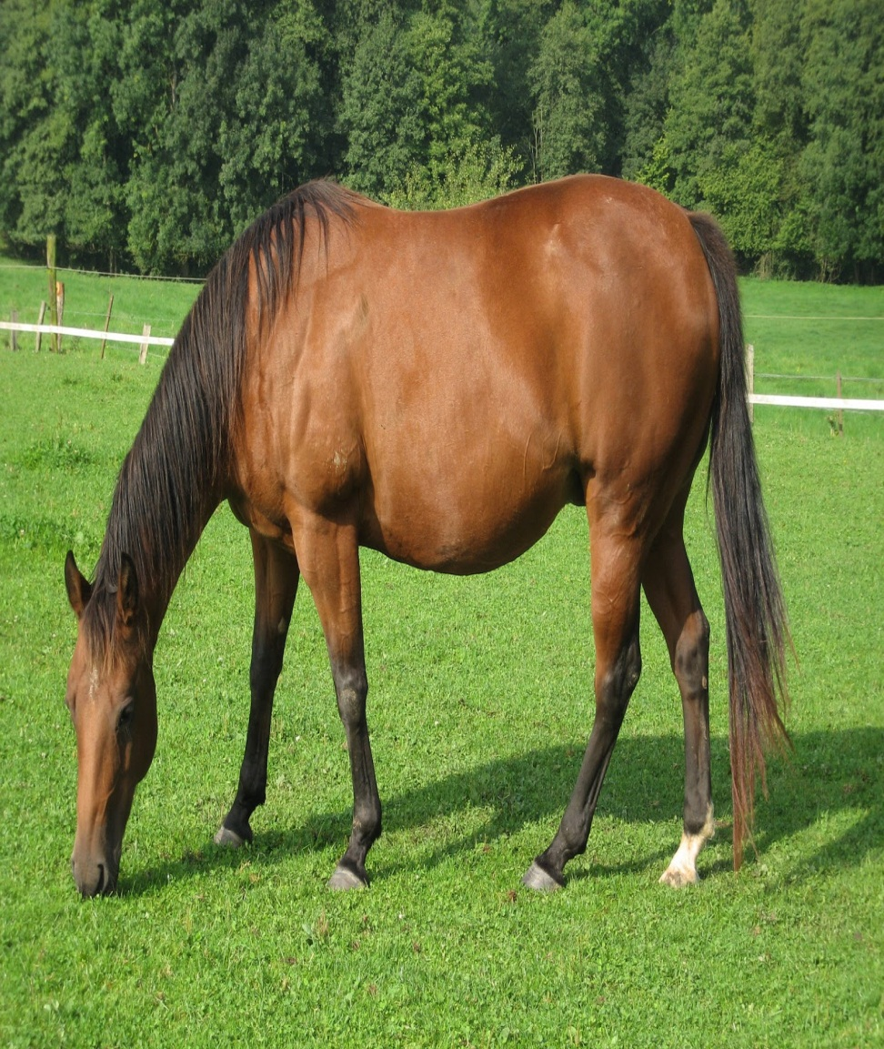
Seekor kuda di desa Anda mulai bertingkah aneh dan agresif.
Notes:
SURRA

Slide 73
Q (PERTANYAAN)
Q [pertanyaan]
Tujuan dan Kapan → Digunakan untuk mengajukan suatu pertanyaan jika tidak ada sumber informasi lain yang tersedia, untuk memberikan saran atau umpan balik.
Pesan Q dikirim ke Koordinator Lokal (Kabupaten/Kota dan Provinsi) dan Koordinator Pusat dan harus dijawab dengan menghubungi langsung kepada penanya.
Jawaban Pesan Q akan dijawab oleh Koordinator secara berjenjang
Siapa → Pelsa, Petugas Dinas (Medik/Paramedik)
Text Pertanyaan

Slide 74
Contoh SMS: Q apa gejala penyakit Scabies?
Balasan SMS :
Terima kasih. Pertanyaan Anda telah dikirim ke koordinator iSIKHNAS.
Jawaban Pesan Q akan dijawab oleh Koordinator secara berjenjang

Slide 75
HAPUS
H [Jenis Pesan]
Tujuan → Menghapus sms terakhir yang dikirim pelapor sesuai jenis pesan yang akan dihapus
Kapan → digunakan ketika akan menghapus sms yang terakhir dikirimkan
Siapa → Peternak, Pelsa, Petugas Dinas
Jenis Pesan

Slide 76
Contoh
H U
Balasan SMS : Pesan “U MC SP 2” dikirim pada 12/10/2013 09:10 telah dihapus

Slide 77
NOMOR GANTI TELEPON
N [Kode Rahasia]
Tujuan → Mengganti nomor HP
Kapan → digunakan ketika akan menggunakan nomor HP baru
Siapa → Peternak, Pelsa, Petugas Dinas, Koordinator/Siapapun
Kode Rahasia dari iSIKHNAS

Slide 78
Contoh:
N (Kirim N dari Nomor HP lama)
Balasan SMS : Terima kasih. Untuk mengaktifkan nomor baru silahkan mengirimkan kode N 833883 melalui nomor telepon tersebut.
N 833883 (Kirim kode tersebut dari nomor baru yang akan digunakan)
Balasan SMS : Terima kasih. Nomor telepon baru anda 081367876543

Slide 79
Terima kasih

